Slide 1
Презентацию подготовила:
Кузьминчук Наталья Александровна
МБДОУ д/с № 9
П. Никель
2014

Slide 3
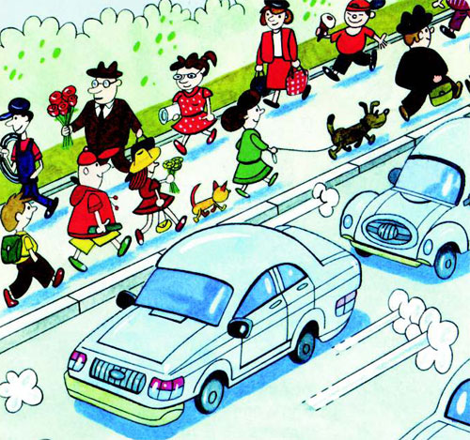

Slide 6
На асфальте есть полоски, И на знаке есть полоски, Только здесь при зеленом свете, Переходите дорогу, дети!

Slide 8
Этот знак – нам друг большой, От беды спасает, И у самой мостовой, Водителей предупреждает:
«Осторожно, дети! »

Slide 10
Велосипед на круге красном,
Значит, ехать здесь опасно!

Slide 12
В этом месте, как ни странно,
Ждут чего-то постоянно.
Кто-то сидя, кто-то стоя
Что за место здесь такое?

